Slide 1
Радіоактивність
Альфа-, бета-, гама-проміння

Slide 2
Епіграф:
Фізика – це ємність слова!
Фізика для нас – не просто звук!
Фізика – опора і основа
Всіх без виключення наук.

Slide 3

Девіз уроку
Знання збираються по краплині, як вода в долині

Slide 4
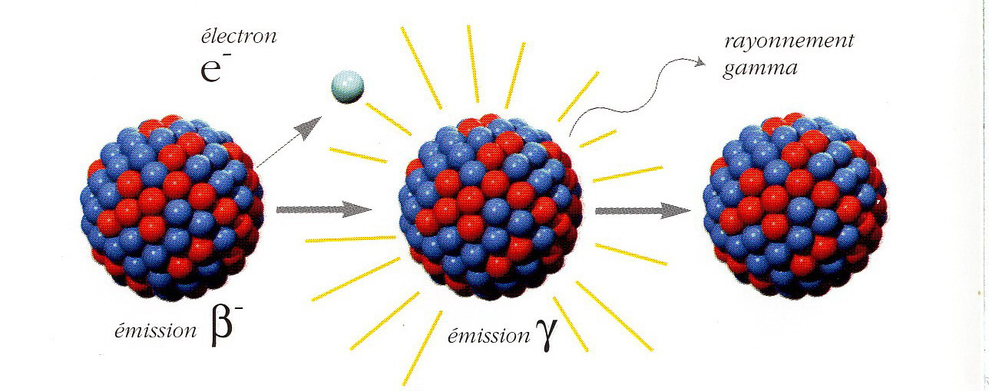
Радіоактивність- спонтанне перетворення ядер хімічних елементів, яке супроводиться випусканням елементарних частинок з ядра атома

Slide 5
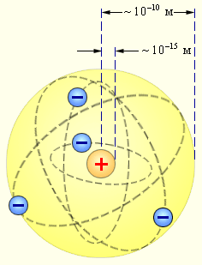
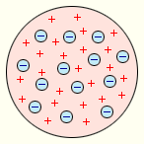
Будова атома
«Кексова модель»
Планетарна модель

Slide 6
Будова атомного ядра.
Z - зарядове число - порядковий номер, заряд ядра, кількість протонів, кількість електронів.
А - масове число - маса ядра, число нуклонів.
А-Z - кількість нейтронов.
Ізотопи
Атоми з однаковим зарядом , але з різною кількістю нейтронів, що мають однакові хімічні властивості, різну масу та неоднакові ядерні властивості.

Slide 7
Історія відкриття радіоактивності

Slide 8
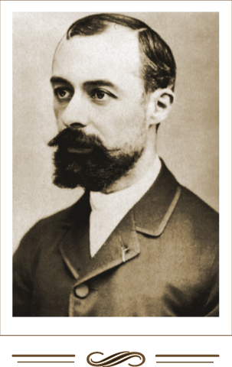
Беккерель Антуан Анрі- 1896р
Властивості досліджуваного випромінювання
Велика проникаюча здатність
Інтенсивність пропорційна концентрації урану
Дія солей урану на фотопластинку, свічення речовини, іонізація повітря
Незалежність від зовнішніх умов

Slide 9
Эксперименти Беккереля
Цей вчений експериментував с солями урану. Беккерель обгортав папером фотопластинку. Клав на неї крупинки уранової солі. Після проявки пластинки затемнялись ті місця, де лежала сіль.

Slide 10
Види радіоактивності
Природна – спостерігається вприродних умовах.
Випромінюють атоми заряд ядра яких
> 83
Штучна -радіоактивність ядер, утворених за допомогою ядерних реакцій

Slide 11
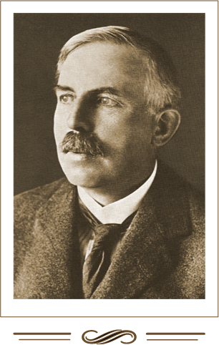
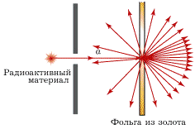
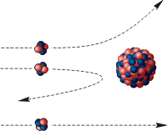
Ернест Резерфорд

Slide 12
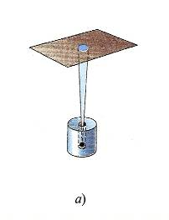
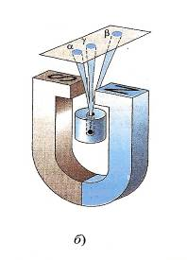
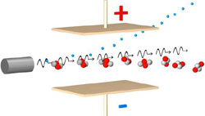
Радіоактивність - доказ складної будови атомів
Дослід Ернеста Резерфорда

Slide 13
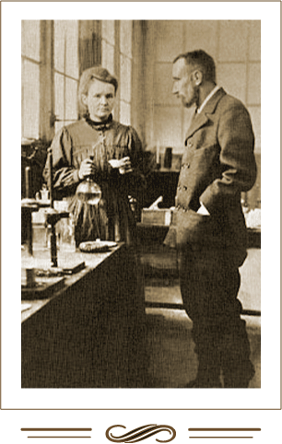
Марія Склодовська-Кюрі і Пьєр Кюрі.
Полоній
Радій (променистий)

Slide 14
Продовження досліду
Це вказувало на наявність у цих випромінювань електричних зарядів протилежних знаків. При цьому негативна складова випромінювання відхилялася набагато сильніше , ніж позитивна. Третя складова не відхилялась магнітним полем
α
γ
β
S
N

Slide 15

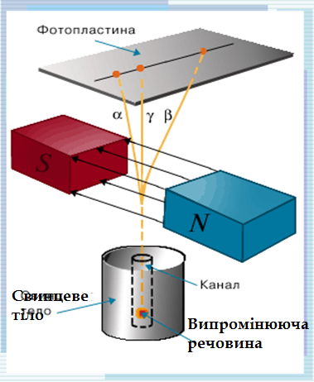
Властивості випромінювання
В 1899 році Е. Резерфорд в результаті експериментів виявив, що радіоактивне випромінювання неоднорідне і під дією сильного магнітного поля розпадається на дві складові, α - і β -проміння. Третю складову,
γ -проміння, виявив французький фізик
П. Вілард в 1900 році

Slide 16
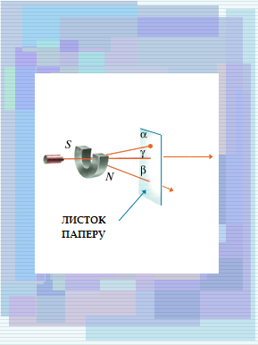
АЛЬФА - промені
α -промені - це потоки α -частинок, що являють собою ядра атомів гелію.
Вони заряджені позитивно (Заряд q= 2е)
α -промені мають малу проникну здатність (вони не можуть пробити листок паперу товщиною 0,1 мм)
m=4а.о.м.
Енергія всіх α -частинок однакова

Slide 17
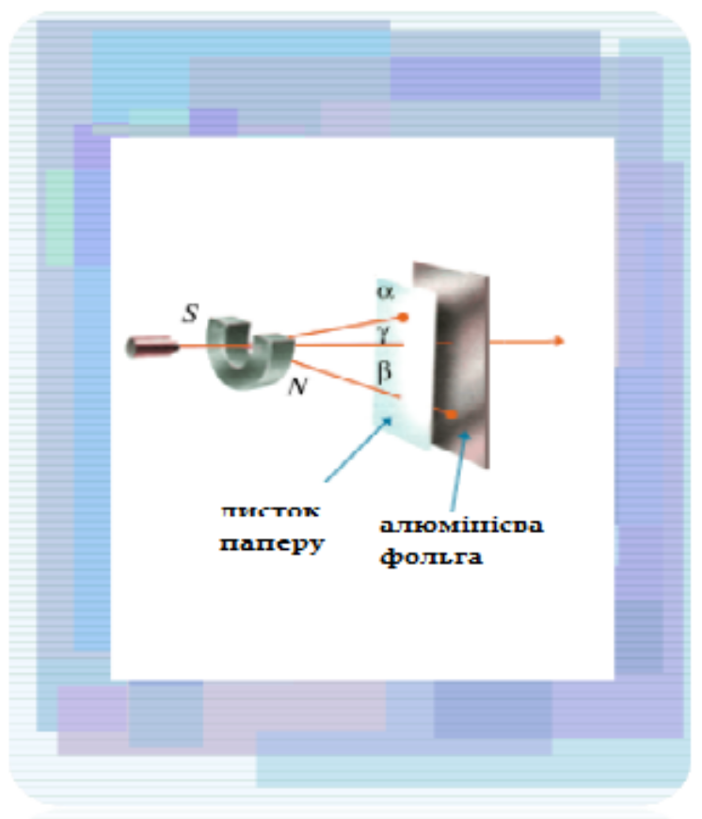
БЕТА - ПРОМЕНІ
β -промені представляють собою потоки електронів
Їх швидкість наближається до швидкості світла
Проникаюча здатність більша, ніж у α -променів (Захистом від β -променів може бути алюмінієва пластина товщиною в кілька міліметрів)
m=m _{e}
q=e

Slide 18
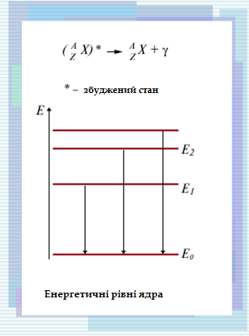
ГАМА - промені
γ -випромінювання пов’язано з переходом ядра із збудженого стану з високим рівнем енергії на більш низький рівень
v=c
Висока проникна здатність
Довжина хвилі від 10⁻⁸ до 10⁻¹¹ см
Схоже до рентгенівського
γ -випромінювання не викликає зміни заряду, а маса ядра змінюється на дуже малу величину.

Slide 19
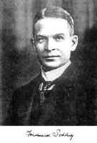
Радіоактивні перетворення
Правила зміщення
Фредерік Содді
1903р. (до відкриття атомного ядра)
В результаті α – розпаду елемент зміщується на дві клітинки до початку періодичної системи (втрачає позитивний заряд 2е і маса зменшується на 4а. о.м.).
В результаті β – розпаду елемент зміщується на одну клітинку до кінця періодичної системи ( маса майже не змінюється, а заряд збільшується на 1е).

Slide 20
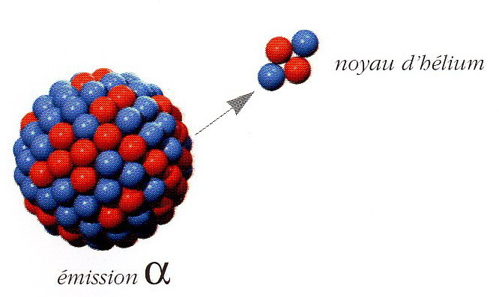
α(альфа) – розпад
Перетворення атомних ядер, яке супроводжується випусканням α-частинок (ядро гелію ⁴₂Не) називається α – розпадом.
А – масове число, Z – заряд
^{А}_{Z}X
^{А-4}_{Z-2}Y
⁴₂ He
+
+
γ
Символ «материнського» ядра
Символ «дочірнього» ядра
Ядро гелію
⁴₂Не
Електро-магнітне випромінювання

Slide 21
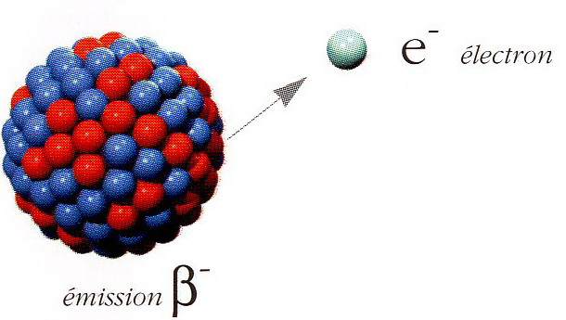
β(бета) – розпад
Перетворення атомних ядер, яке супроводжується випусканням β -частинок (ядро гелію ⁴₂Не) називається β – розпадом.
А – масове число, Z – заряд
^{А}_{Z}X
^{А}_{Z+1}Y
⁰₋₁ e
+
+
γ
Символ «материнського» ядра
Символ «дочірнього» ядра
Електрон
Електро-магнітне випромінювання

Slide 22
Розв’яжемо вправи
Який ізотоп утвориться з ізотопу сурми ¹³³₅₁Sb після β - розпаду?
Який ізотоп утвориться з ізотопу сурми ⁸₃Li після β – розпаду і α - розпаду?
Самостійне розв’язування вправи
Який ізотоп утвориться з ізотопу сурми ²³⁵₉₂U після кожного з двох α - розпадів і двох β - розпадів?

Slide 23
ГИПОТЕЗА Э.ФЕРМИ
В ядре возможно взаимные превращения нуклонов. В результате появляются электроны ⁰₋₁е и антинейтрино ν. Антинейтрино не имеет массы покоя и электрического заряда.
Такой процесс обусловлен особым типом взаимодействия – слабым взаимодействием:
~
¹₀n
¹₁p
⁰₋₁ e
~
+
+
ν
По закону сохранения энергии это превращение сопровождается выделением энергии, т.к. масса нейтрона больше массы протона.
Е = Δmc²

Slide 24
Використання радіоактивності
Джерело енергії
Мічені атоми в:
медицині
сільському господарстві
археології
промисловості
Атомні електростанції
Ядерна зброя

Slide 25
ВИСНОВОК:
При ядерних реакціях обов’язково виконуються закони збереження: електричного заряду, числа нуклонів, перетворення енергії, збереження імпульсу, збереження маси.

Slide 26

Перевір себе!
1 варіант
1. Хто відкрив явище радіоактивності?
А) М. Кюрі;
Б) Дж. Томсон;
В) Беккерель;
Г) Е. Резерфорд
2. Чи змінюється атом в результаті радіоактивного розпаду?
А) не змінюється;
Б) змінюється запас енергії атома,але атом залишається того ж хімічного елемента;
В) атом змінюється, перетворюється в атом другого хімічного елемента;
Г) в результаті радіоактивного розпаду атом повністю зникає.
3. Що таке β - випромінювання?
А) потік швидких двохзарядних іонів гелію;
Б) потік швидких електронів;
В) потік квантів електромагнітного випромінювання високої енергії;
Г) потік нейтральних частинок.
4. В атомному ядрі є 25 протонів і 30 нейтронів. Який позитивний заряд, виражений в елементарних електричних зарядах +е, має атомне ядро?
А) +5е;
Б) +30е;
В) +25е;
Г) 0.
2 варіант.
1.За якою дією було відкрите явище радіоактивності?
А) за дією на фотопластинку;
Б) за іонізуючою дією;
В) по слідами в камері Вільсона;
Г) за спалахами світла, що виникають в кристалах після ударів частинок.
2. Що таке α – випромінювання ?
А) потік швидких двохзарядних іонів гелію;
Б) потік швидких електронів;
В) потік квантів електромагнітного випромінювання високої енергії;
Г) потік нейтральних частинок.
3. Що таке γ – випромінювання ?
А) потік швидких двохзарядних іонів гелію;
Б) потік швидких електронів;
В) потік квантів електромагнітного випромінювання високої енергії;
Г) потік нейтральних частинок
4. Що однакове у атомів різних ізотопів одного хімічного елемента і що у них різне?
А) одинакові заряди і маси атомних ядер, різні хімічні властивості атомів;
Б) одинакові заряди і маси атомних ядер і хімічні властивості атомів;
В) одинакові заряди ядер і хімічні властивості атомів, різні маси ядер;
Г) одинакові маси атомних ядер, різні хімічні властивості атомів і заряди ядер;

Slide 27
5. З яких частинок складаються ядра атомів?
А) з протонів;
Б) з нейтронів;
В) з протонів, нейтронів і електронів;
Г ) з протонів і нейтронів.
6. Скільки електронів міститься в електронній оболонці нейтрального атома, у якого ядро складається з 6 протонів і 8 нейтронів?
А) 6;
Б) 8;
В) 2;
Г) 14.
7. Які частинки з перечислених нижче мають найбільшу проникну здатність?
А) електрони;
Б) нейтрони;
В) α - частинки;
Г) γ-випромінювання.
8. Яка частинка Х утворюється в результаті
α – розпаду ядра ²³²₉₀Th ?
А) ²²⁸₈₈Ra ;
Б) ²³⁶₉₂U ;
В) ²³¹₉₁Pa ;
Г) ²³⁴₉₀Th .
9. Масове число – це:
А) число протонів в ядрі;
Б) число нейтронів в ядрі;
В) число електронів в електронній оболонці;
Г) число нуклонів в ядрі.
5. В атомному ядрі міститься Z протонів і N нейтронів. Чому рівне масове число М цього ядра?
А) Z;
Б) N;
В) Z-N;
Г) Z+N.
6. Які частинки з названих нижче мають найменшу проникну здатність?
А) електрони;
Б) нейтрони;
В) α - частинки;
Г) γ-випромінювання.
7. Яка частинка Х утворюється в результаті
β – розпаду ядра ²³²₉₀Th ?
А) ²²⁸₈₈Ra ;
Б) ²³⁶₉₂U ;
В) ²³²₉₁Pa ;
Г) ²³⁴₉₀Th .
8. Ядро ізотопу ⁷₃ Li містить:
А) 3р і 7n;
Б) 3р і 4 n;
В) 3р і 10n;
Г) 7р і 3 n.
9. Визначити склад атома ⁷⁰₃₁Ga.
А) 31р, 62е і 70n;
Б) 31р, 31е і 39n;
В) 39р, 31е і 70n;
Г) 70р,70е і 31 n

Slide 28
Перевір товариша!
1 варіант
В
В
Б
В
Г
А
Г
А
Г
2 варіант
А
А
В
В
Г
В
В
Б
Б

Slide 29
Домашнє завдання
Вивчити §
Розв’язати вправу
Продумати шкідливість та корисність для суспільства відкриття радіоактивності.

Slide 30
Спасибі
за роботу на уроці!

